Slide 2
ASSOCIAZIONE PER LA RIGENERAZIONE DEL TERRITORIO NEL MONTIFERRU E IL RESTAURO DEL PAESAGGIO
“ASSOCIAZIONE MONTIFERRU”
L’Associazione Montiferru è stata costituita il 30 settembre 2021 da un gruppo di volontari, produttori agricoli, cittadini e tecnici che intendono dare un valido supporto alle aziende e alle istituzioni locali.
Il progetto nasce per organizzare le migliori energie del territorio, nella convinzione che si possa curare e rigenerare quanto il fuoco distruttore del 24/25 luglio ha cancellato.
Per tentare di rigenerare l’ambiente e le produzioni tradizionali, sono necessarie le competenze e le conoscenze di persone capaci di indicare la strada migliore per giungere a questo obiettivo.

Slide 3
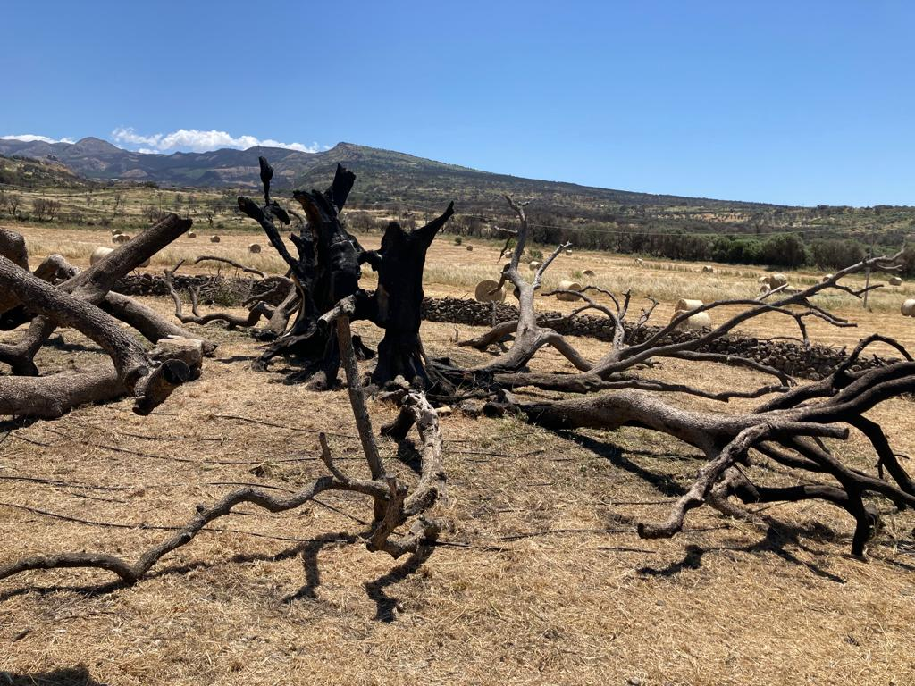
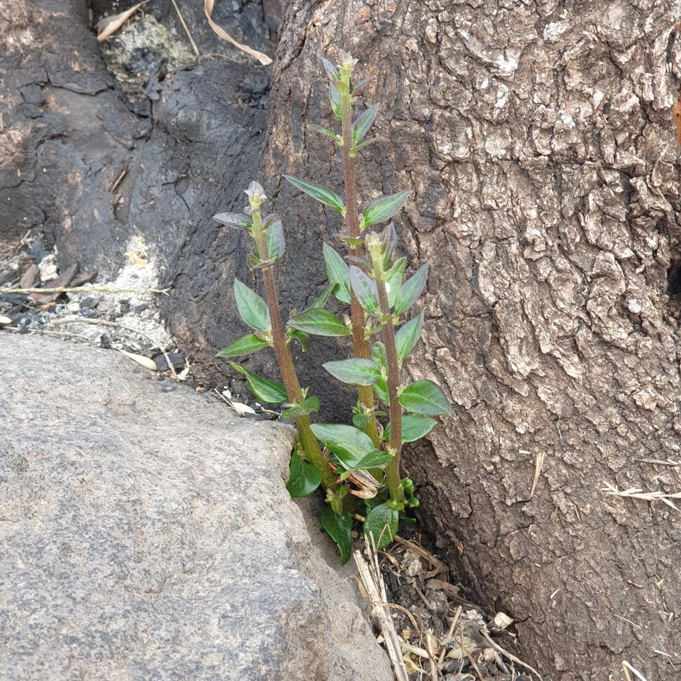
ASSOCIAZIONE PER LA RIGENERAZIONE DEL TERRITORIO NEL MONTIFERRU E IL RESTAURO DEL PAESAGGIO
“ASSOCIAZIONE MONTIFERRU”
Oleastro millenario di Cuglieri : quello che resta dopo l’incendio del 24 luglio 2021
Oleastro millenario di Cuglieri : i polloni della rinascita nati nella ceppaia

Slide 4
ASSOCIAZIONE PER LA RIGENERAZIONE DEL TERRITORIO NEL MONTIFERRU E IL RESTAURO DEL PAESAGGIO
“ASSOCIAZIONE MONTIFERRU”
L’Associazione ha organizzato un’attività formativa tenuta a Cuglieri per operatori olivicoli e oleotecnici per parlare di:
principi di olivicoltura
tecnologia di estrazione
analisi sensoriale oli vergini di oliva
valorizzazione degli oli di alta qualità
interventi negli oliveti danneggiati dall’incendio

Slide 5
Interventi da effettuare negli oliveti danneggiati dall’incendio
A - OLIVETI NON RECUPERABILI DA REIMPIANTARE (circa 180 Ha)
Pulizia oliveti con rimozione alberi tramite taglio, sradicamento ceppaie, cippatura eseguita in loco;
Sistemazione idraulica superficiale, ripperatura o scasso, concimazione di fondo, aratura superficiale, erpicatura, tracciamento sesti d’impianto;
Impianto d’irrigazione (possibilmente sub-irrigazione);
Fornitura e messa a dimora piantine di olivo di 1-2 anni, eseguita con trivella, con tutori di sostegno;
Approvvigionamento idrico mediante trivellazione, rivestimento pozzo, completo di pompa sommersa per sollevamento acqua, vasconi di raccolta;
Recinzione con recupero muretti a secco

Slide 6
Interventi da effettuare negli oliveti danneggiati dall’incendio
B - OLIVETI DANNEGGIATI RECUPERABILI (circa 450 Ha)
Pulizia oliveti con potatura piante, rimozione rami danneggiati ed eventuale capitozzatura, cippatura eseguita in loco;
Scelta polloni da allevare per successiva operazione di innesto;
Sistemazione idraulica superficiale, concimazione, aratura superficiale, erpicatura;
Impianto d’irrigazione (possibilmente sub-irrigazione)
Fornitura e messa a dimora piantine di olivo di 1-2 anni, eseguita con trivella, con tutori di sostegno, per copertura fallanze;
Approvvigionamento idrico mediante trivellazione, rivestimento pozzo, completo di pompa sommersa per sollevamento acqua, vasconi di raccolta;
Recinzione con recupero muretti a secco

Slide 7
“ASSOCIAZIONE MONTIFERRU”
Un’altra azione da attuare per valorizzare le produzioni del territorio sono:
dare il giusto valore al cibo (puntando su alta qualità)
rispettare i produttori (con giusta remunerazione)
salvaguardare ambiente e ecosistemi
conservare i saperi delle tradizioni locali

Slide 8
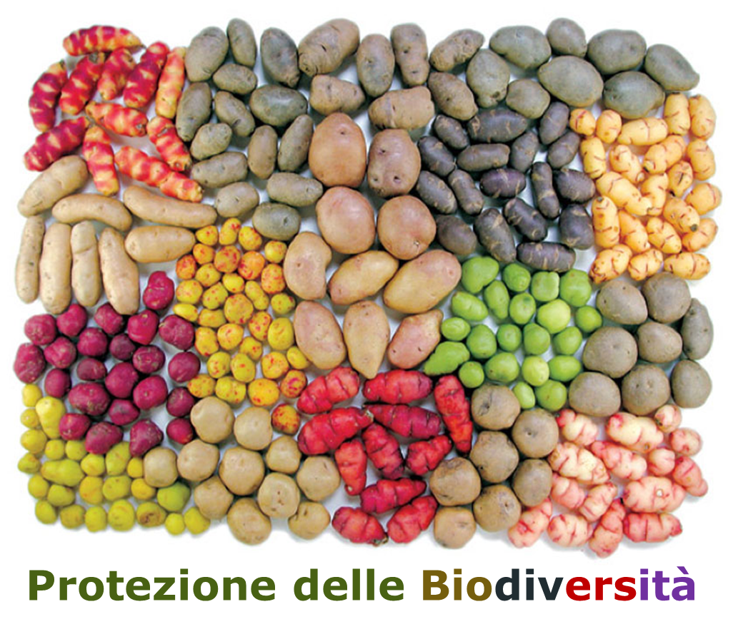
Che fare:
tutelare la biodiversità
promuovere un’agricoltura familiare
scegliere metodi di coltivazione più sostenibile,
trasformare artigianalmente le produzioni

Slide 9
Il Pianeta vive se conserviamo
la biodiversità

Slide 10
Un’agricoltura sostenibile che rispetta il benessere ambientale del pianeta può:
dare maggiore sicurezza alimentare
salvaguardare cultivar e razze autoctone
conservare la fertilità dei suoli con modelli di rotazione colturale al posto delle monocolture (con riduzione dei fitofarmaci)
far sopravvivere economicamente le comunità locali.

Slide 11
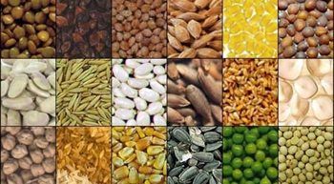
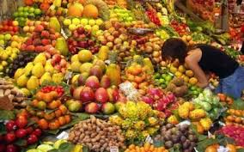
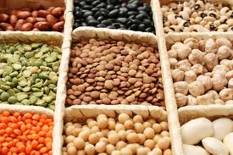
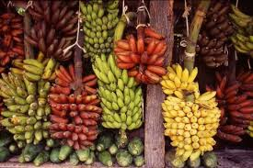
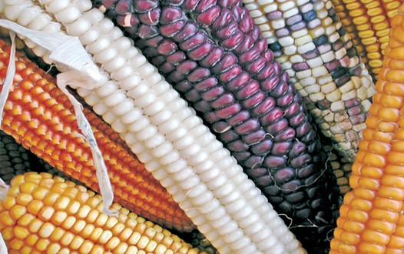
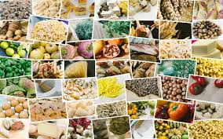
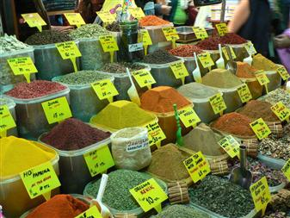
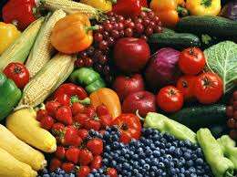
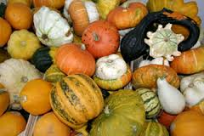
Biodiversità: spettacolo di varietà e colori

Slide 12
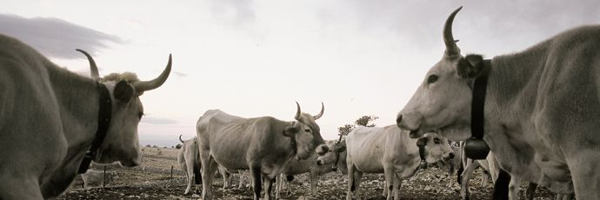
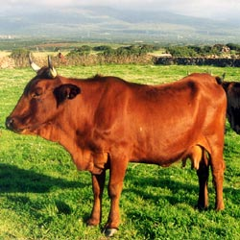
Biodiversità: razze da salvare!

Slide 13
Un interessante attività di sostegno contro la possibile perdita di biodiversità è il progetto
Slow Food dei Presìdi:
Nel Mondo: n° 631 Presìdi
con più di 15.000 produttori
di cui in Italia: n. 355
I Presìdi sostengono le piccole produzioni tradizionali che rischiano di scomparire, valorizzano territori, recuperano antichi mestieri e tecniche di lavorazione, salvano dall'estinzione razze autoctone e varietà di ortaggi e frutta.

Slide 14
In Sardegna N. 8 Presìdi territoriali

Slide 15
Gli Oliveti Secolari condotti con metodi biologici dal 2014 possono essere salvaguardati e valorizzati aderendo al
Presidio Nazionale dell’Olio
10 aziende sarde hanno già aderito
- Sebastiano Fadda – Lunavera Bosana
- Masoni Becciu – Ispiritu Sardu Nera di Villacidro
- Agriturismo il Giglio – Tres Lizos Semidana
- Giuseppe Brozzu – Meliddu Bosana
- Antonello Fois – Bio Bosana
- Franca Corrias – Ozu Semidana e Bosana
- Fratelli Pinna – Olio denocciolato di Bosana
- Giuliana Puligheddu – Ghermanu Nera di Oliena
- Az. Agr. Rovelli – Ollu Semidana
- CoPar – Iknos

Slide 16
Una possibile valorizzazione turistica del Montiferru è:
il turismo enogastronomico e l’oleoturismo
È un nuovo modo di viaggiare che conquista un numero crescente di appassionati, alla ricerca di sapori e di tradizioni autentiche.
È un turismo mirato all’esplorazione delle realtà produttive di un determinato territorio: è una forma di turismo esperienziale e culturale.
Le tradizioni culinarie, gli oli e i vini di un territorio esprimono, infatti, la sua storia, la sua cultura e i suoi valori.

Slide 17
Turismo enogastronomico e oleoturismo
Queste forme di turismo rappresentano un modello di consumo che privilegia
prodotti locali, stagionali e tradizionali.
Si tratta di una forma di consumo critico, con un’attenzione mirata al territorio e alla sua biodiversità, per tutelare prodotti e tradizioni culinarie locali, contro la cultura del gusto omologante, spersonalizzata e svincolata dal territorio.

Slide 18
Turismo enogastronomico e oleoturismo
Prodotti agricoli, oli, vini e piatti del Montiferru possono essere mete ed itinerari turistici da valorizzare, ma manca ancora una visione sistematica e strategica che ne permetta il decollo a pieno titolo.
L’alta qualità dei nostri prodotti enogastronomici, la bellezza ed unicità dei territori in cui sono realizzati spesso non sono supportati da una visione sinergica che metta in rete prodotti, servizi, infrastrutture e marketing.

Slide 19
Turismo enogastronomico e oleoturismo
In definitiva per creare un’economica turistica legata all’enogastronomia,
i vini da vitigni autoctoni,
gli oli extravergini da cultivar sarde di olivo e
i piatti tipici
sono una condizione necessaria ma spesso non sufficiente, perché i turisti trovano offerte alternative in altri Paesi meno qualificati di noi, ma più organizzati.

Slide 20
Produzioni gastronomiche tipiche sono le basi di partenza
Per un prodotto tipico autentico ci deve essere uno stretto rapporto fra:
prodotto e territorio;
agricoltura e turismo;
produzioni tipiche e qualità.

Slide 21
Prodotto e territorio
È importante dare la massima attenzione al riferimento territoriale della produzione, attribuendo un alto valore alla specificità dell’ambiente inteso come contesto di organizzazione sociale della comunità locale ricca di elementi naturali, storici, culturali, tradizioni, saperi, compresi quelli produttivi, che definiscono l’identità locale territoriale. In questo modo
prodotto e territorio fanno sistema.

Slide 22
Agricoltura e turismo
Il turismo costituisce una opportunità per le imprese agricole che operano nella filiera alimentare dei prodotti tipici.
Allo stesso modo la valorizzazione delle migliori produzioni enogastronomiche rappresenta una opportunità per il turismo ecosostenibile

Slide 23
Produzioni tipiche e qualità
Innanzitutto è necessario operare una netta distinzione fra due termini: “prodotto locale” e “prodotto tipico”.
In linea generale una produzione può essere definita tipica di un territorio
quando possiede due caratteristiche:
tipicità della materia prima;
tipicità del processo di lavorazione.
Non sempre un prodotto locale è sinonimo di qualità

Slide 24
Produzioni tipiche del Montiferru
Fra i prodotti tipici che meritano un’attenzione per una possibile valorizzazione con il turismo sostenibile ricordiamo:
Casizolu;
Carne bovina della razza Sardo Mondicana;
Malvasia di Bosa
Panadas di Cuglieri
Pane da grani locali e lievito madre
Formaggi pecorini da latte crudo.

